Slide 1
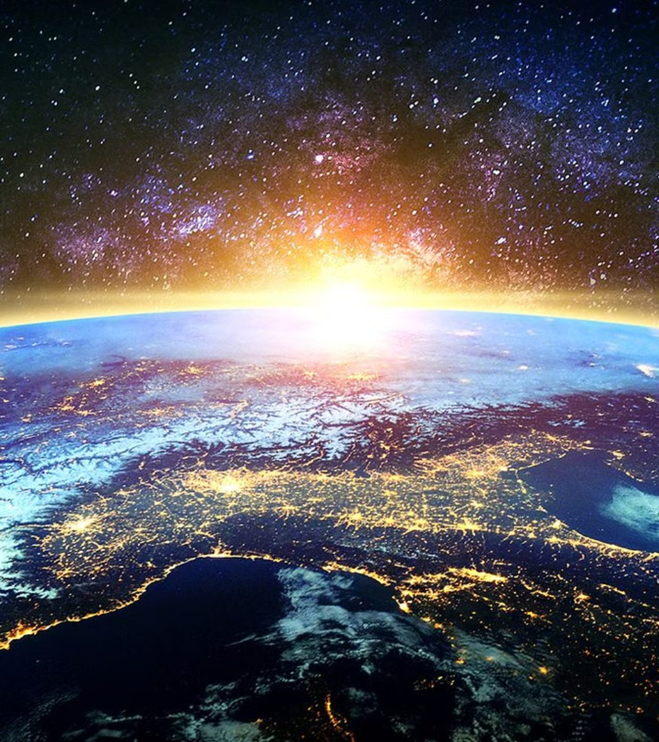
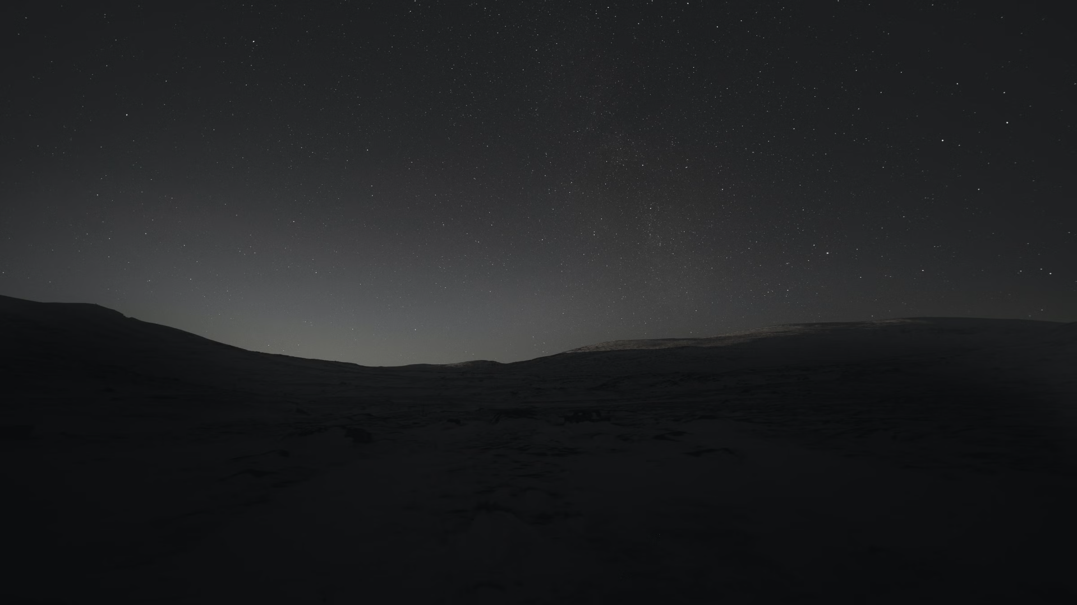
newUROKI.net
Движения Земли
Наша планета Земля постоянно находится в движении. Она вращается вокруг своей оси и вокруг Солнца. Эти движения, казалось бы, незаметные для нас, но имеют огромное значение для жизни на Земле. Давайте вместе разберемся, что же такое эти движения, и как они влияют на нашу жизнь.
Презентация для урока географии в 5 классе по теме: "Движения Земли"
«Новые УРОКИ» newUROKI.net
Всё для учителя – всё бесплатно!

Slide 2
newUROKI.net
Виды движения Земли
Земля совершает два основных движения: вращение вокруг своей оси и вращение вокруг Солнца. Вращение вокруг своей оси происходит с запада на восток и называется суточным вращением. Оно определяет смену дня и ночи. Вращение вокруг Солнца происходит по орбите, которая представляет собой эллипс, и называется годовым вращением. Оно определяет смену времен года.
1
Суточное вращение
2
Годовое вращение
Вращение Земли вокруг своей оси, которое происходит с запада на восток, занимает около 24 часов и определяет смену дня и ночи.
Вращение Земли вокруг Солнца, которое происходит по эллиптической орбите, занимает около 365 дней и определяет смену времен года.

Slide 3
newUROKI.net
Различия между осевым и орбитальным вращением Земли
Осевое и орбитальное вращение Земли имеют ряд ключевых различий, которые оказывают существенное влияние на нашу жизнь. Вращение вокруг оси происходит с запада на восток, а вокруг Солнца – по эллиптической орбите. Осевое вращение определяет смену дня и ночи, а орбитальное – смену времен года.
Осевое вращение
Орбитальное вращение
Ось вращения Земли – это воображаемая линия, проходящая через Северный и Южный полюса. Земля вращается вокруг этой оси с запада на восток, совершая полный оборот за 24 часа. Это вращение является причиной смены дня и ночи.
Земля движется вокруг Солнца по эллиптической орбите, совершая полный оборот за 365,25 дней. Этот путь называется орбитой. Вращение Земли вокруг Солнца приводит к смене времен года.

Slide 4
newUROKI.net
Последствия движений Земли для жизни людей
Движения Земли имеют ряд важных последствий для жизни на нашей планете. Смена дня и ночи, смены времен года – это только некоторые примеры. Помимо этого, движения Земли влияют на климат, приливы и отливы, а также на другие природные явления.
1
Смена дня и ночи
Вращение Земли вокруг своей оси приводит к смене дня и ночи. В то время, когда одна сторона Земли обращена к Солнцу, на этой стороне день, а на противоположной – ночь.
2
Смена времен года
Вращение Земли вокруг Солнца по эллиптической орбите приводит к смене времен года. На разных участках Земли угол падения солнечных лучей на поверхность Земли отличается, поэтому мы наблюдаем разные времена года.
3
Приливы и отливы
Приливы и отливы связаны с гравитационным воздействием Луны и Солнца на Землю. Это явление происходит за счет неравномерного распределения сил притяжения.

Slide 5
newUROKI.net
Глобус и теллурий
Чтобы понять, как движется Земля, используются специальные модели – глобус и теллурий. Глобус – это модель Земли, которая показывает континенты, океаны и другие географические объекты. Телурий – это модель Солнечной системы, которая показывает Землю и Солнце. С помощью этих моделей можно наглядно увидеть, как Земля вращается вокруг своей оси и вокруг Солнца.
Глобус
Телурий
Глобус — это уменьшенная модель Земли, которая позволяет нам увидеть континенты, океаны и другие географические объекты.
Телурий — это модель Солнечной системы, которая демонстрирует движение Земли вокруг Солнца и её вращение вокруг своей оси.

Slide 6
newUROKI.net
Положение Солнца и освещенность Земли в разное время года
Из-за наклона оси вращения Земли к плоскости ее орбиты, угол падения солнечных лучей на разные части земной поверхности меняется в течение года. Это приводит к изменению продолжительности дня и ночи, а также к смене времен года.
Время года
Положение Солнца
Освещенность Земли
Весна
Солнце находится над экватором
Дни и ночи приблизительно равны по продолжительности
Лето
Солнце находится над Северным полушарием
Дни длиннее, чем ночи
Осень
Солнце снова находится над экватором
Дни и ночи приблизительно равны по продолжительности
Зима
Солнце находится над Южным полушарием
Ночи длиннее, чем дни

Slide 7
newUROKI.net
Дни равноденствия и солнцестояния
В году есть два дня равноденствия, когда Солнце находится точно над экватором. В эти дни день и ночь по продолжительности одинаковы. Также есть два дня солнцестояния, когда Солнце находится в наивысшей точке над одним из полушарий. В эти дни день самый длинный, а ночь самая короткая, или наоборот.
Весеннее равноденствие
Весеннее равноденствие наступает примерно 20 марта. В этот день Солнце находится прямо над экватором, и день и ночь по продолжительности одинаковы в обоих полушариях.
Летнее солнцестояние
Летнее солнцестояние наступает примерно 21 июня. В этот день Солнце находится в наивысшей точке над Северным полушарием, и день самый длинный, а ночь самая короткая.
Осеннее равноденствие
Осеннее равноденствие наступает примерно 23 сентября. В этот день Солнце снова находится над экватором, и день и ночь по продолжительности одинаковы в обоих полушариях.
Зимнее солнцестояние
Зимнее солнцестояние наступает примерно 22 декабря. В этот день Солнце находится в наивысшей точке над Южным полушарием, и ночь самая длинная, а день самый короткий.

